Slide 1
Django Girls Tanıtım Atölyesi
Ege Orhan - Elif T. Kuş

Slide 2
Biz kimiz?
Ege Orhan - @lilaege
1993’de Ankarada doğdum. Anadolu BÖTE’de okumaktayım. Engelli Entegre Yüksekokulunda Web geliştiricisi olarak çalışıyorum. Django Temelli “Umut Mutfağı” adlı projenin tasarımcıyım. Django ile Aralık ayında gerçekleşen Django Girls İstanbul etkinliğinde tanıştım.

Slide 3
Biz kimiz?
Elif T. Kuş - @elifkus
ODTÜ Kimya Mühendisliği
Boğaziçi’nde Bilişsel Bilim yüksek lisansı
9 senedir programcı
Web ve mobil projeler
Java, C#, Python, Objective-C
www.kadinyazilimci.com

Slide 4
Kadın yazılımcı - www.kadinyazilimci.com
Blog - www.kadinyazilimci.com
Eposta listesi - herkes+subscribe@googlegroups.com’a email
Yazılım etkinliklerinde stand
Konuşmacı
Facebook - http://facebook.com/kadinyazilimci/
Twitter - @kadinyazilimci

Slide 5
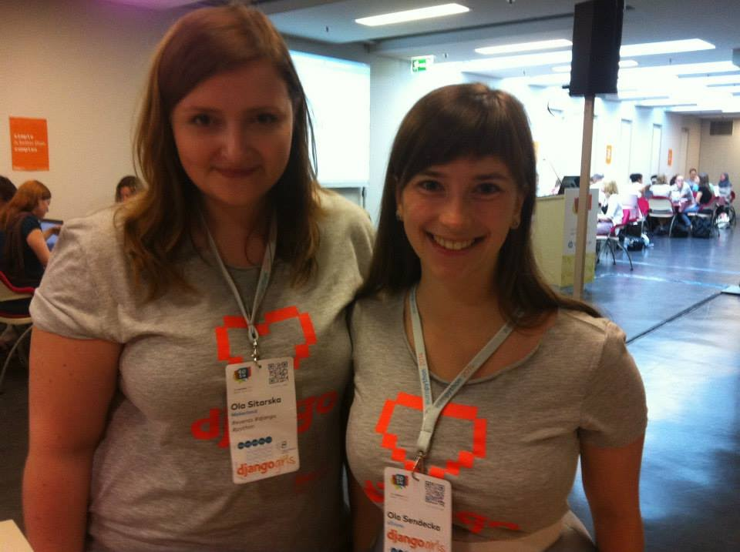
Django Girls nasıl başladı?
Ola Sitarska
&
Ola Sendecka

Slide 6
Django Girls nasıl başladı?
Ola Sitarska ve Ola Sendecka Polonya’daki Django konferansı organizasyonu sırasında tanışıyorlar
Ana fikir kadınların kendini rahat hissedebilecekleri, dışardan gelmiş gibi hissetmeyecekleri bir ortamda kod yazmaları
Eurocon 2014 etkinliği sırasında ilk Django Girls etkinliği
Tutorial
Organizatör Kitapçığı ve Mentor Kitapçığı

Slide 7
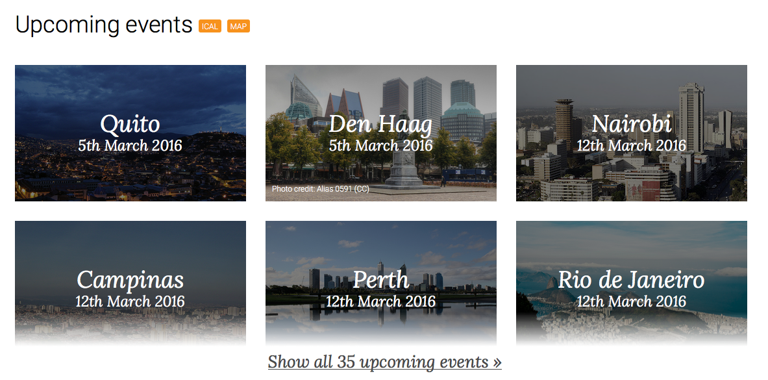
Django Girls Dünyada
Şimdiye kadar
3754 katılımcı
58 ülke

Slide 8
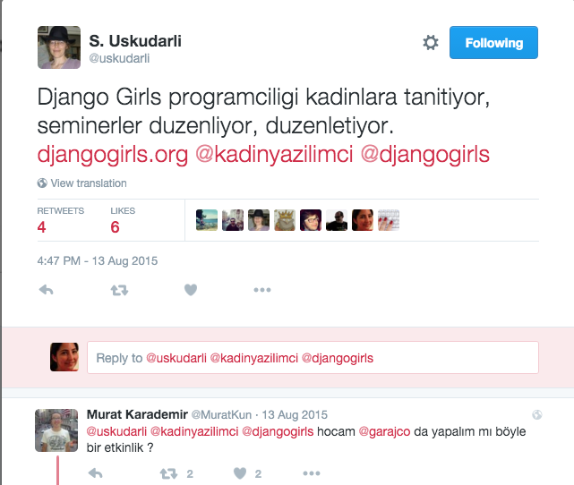
Django Girls Istanbul’a nasıl başladık?
Herşey bir Tweet’le başladı.
Kadın yazılımcı’dan 3 kişi ve Garaj’dan Murat’la toplandık.
Organizatör kitapçığı şahane, herşey belli

Slide 9
Neler yapmak gerekiyor?
Tarih belirlemek
Bütçe çıkartmak
Sponsor bulmak
Mekan ayarlamak
Mentorleri ayarlamak
Başvuruları almak, değerlendirmek, takımları oluşturmak

Slide 10
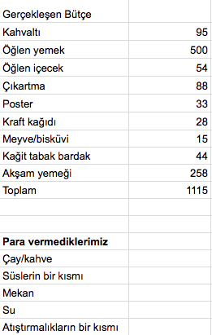
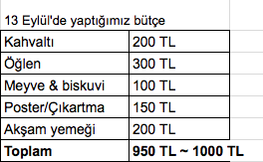
Bütçe
Django organizatör kitapçığındaki
bütçeden yola çıkarak yaptık:

Slide 11
Neler yapmak gerekiyor?
Mentorleri ayarlamak ve onlarla iletişimde kalmak
İletişimi sağlamak
Etkinlikten önce bir mentor toplantısı ayarlamak
Yemek organizasyonunu yapmak - Kahvaltı ve öğlen yemeği
Posterler, çıkartmalar, tshirtler, süsler
Tanıtım
Basın bülteni
Sosyal medya hesaplarının aktif kullanılması

Slide 12
Hazırlıklar
Eylül ortasında Meryem, Şirin, Murat ve ben buluştuk. Tarih belirledik. Organizasyon kitapçığına göre yapılması gereken işleri paylaştık.
Mekan zaten vardı - Garaj
Tutorial’ın Türkçe’ye çevirilmesi
Sponsor bulunması
Basın bülteninin hazırlanması
Tarih belirledik
Ekim ortasında tekrar buluştuk
Kasım ortasında daha kalabalık bir ekiple buluştuk
Tutorial işini toparladık
Mentor eksiğini konuştuk
Mekanı konuştuk

Slide 13
Hazırlıklar
5 Aralık’ta mentor toplantısı yaptık ve son hazırlıkları konuştuk
Hafta içinde ufak bir mekan krizimiz oldu. Sığacak mıyız diye tereddüt ettik.
Cuma günü gece 02:00’ye kadar kalabalık bir ekip mekanı temizlemekle, süslemek ve adam etmekle uğraştı
Cumartesi sabahına herşey yetişti. Mutlu mesut etkinliğe başladık

Slide 14
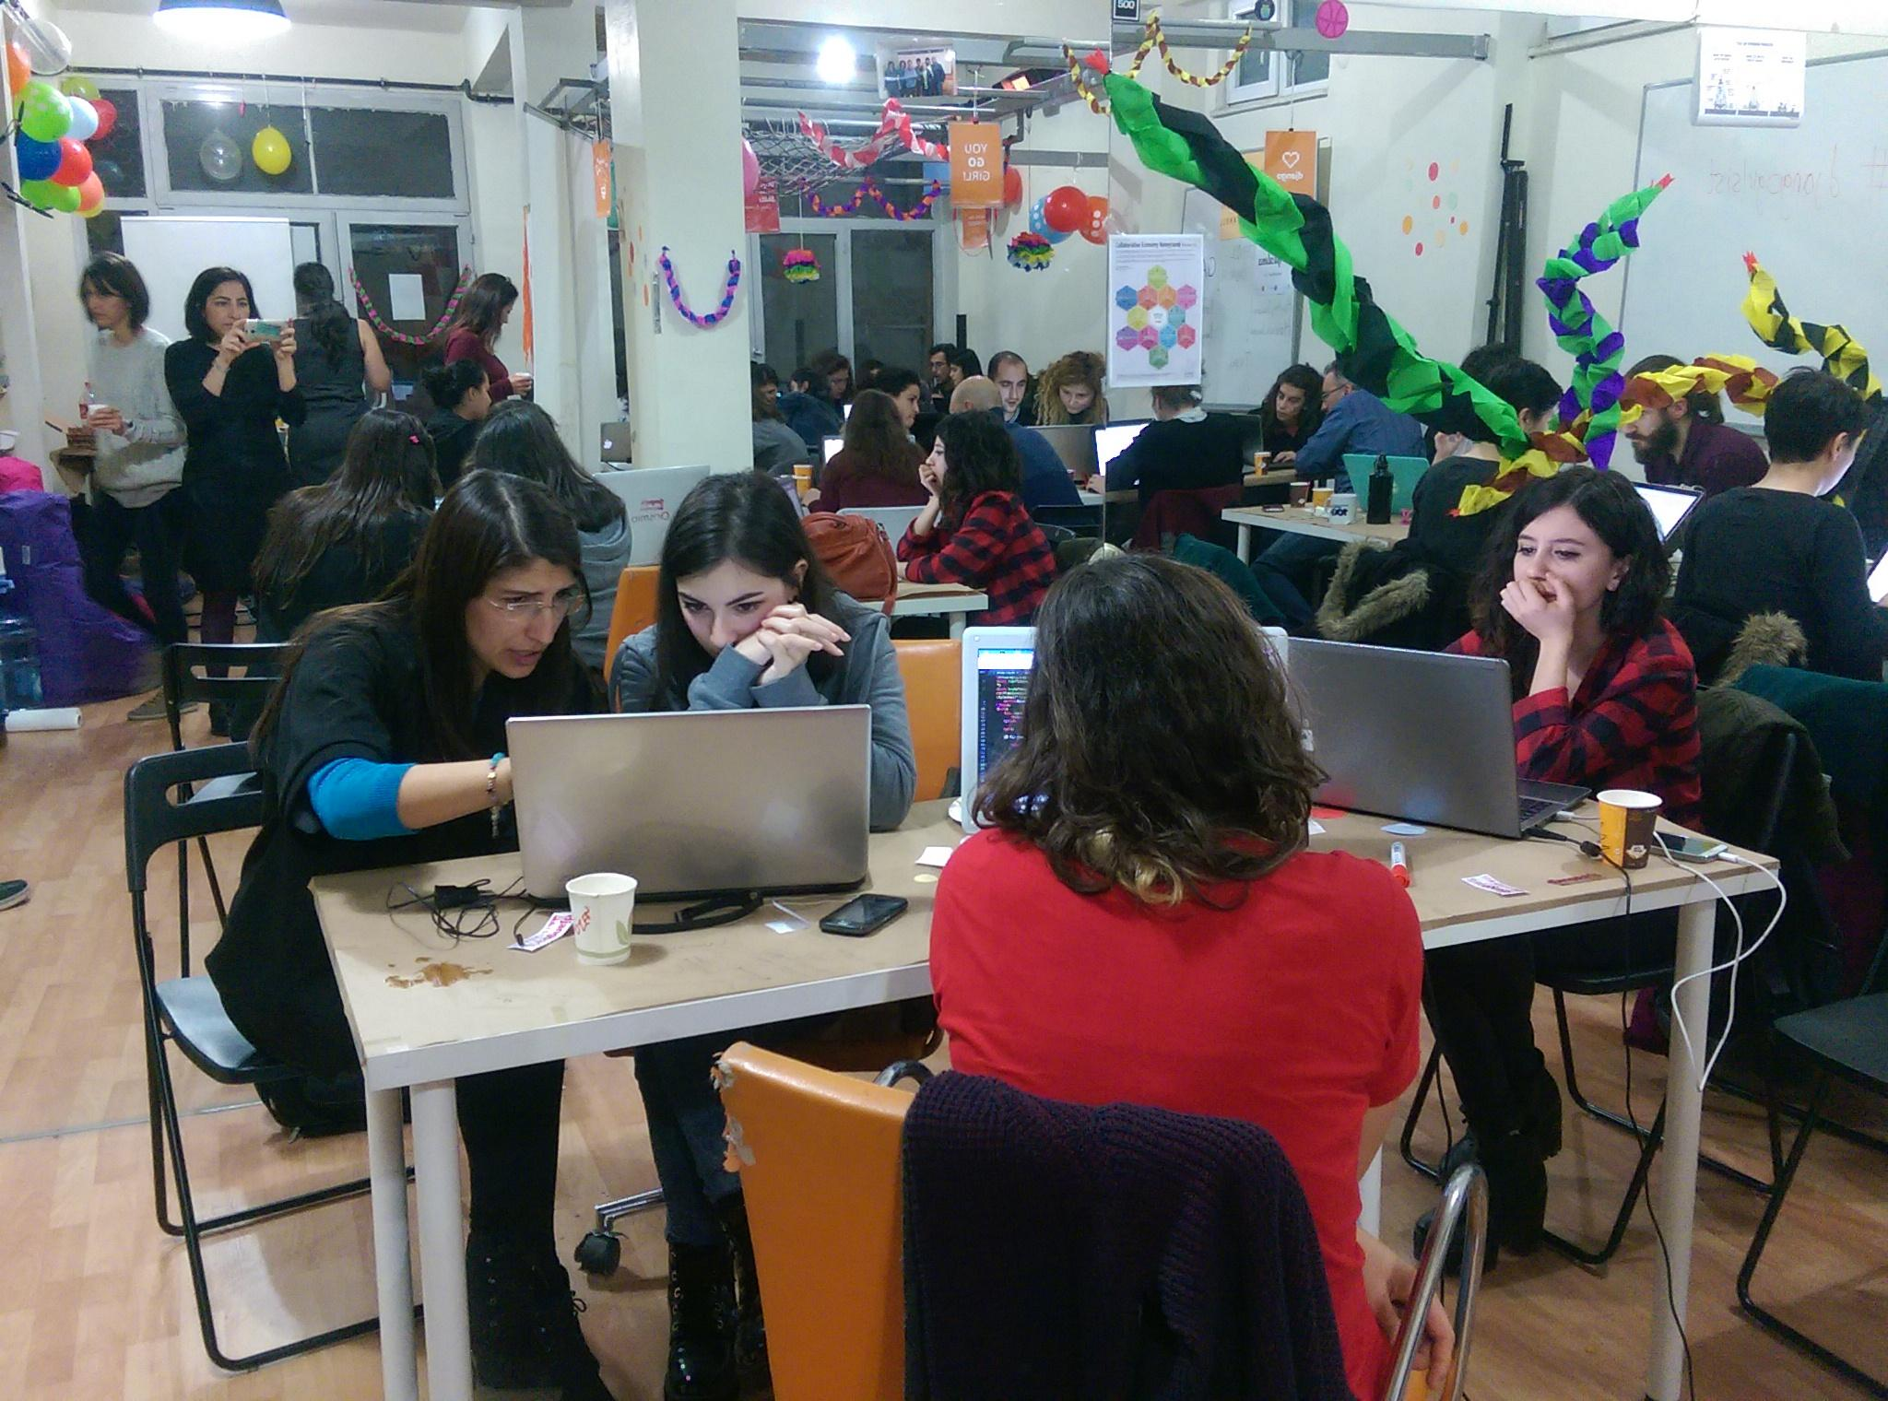
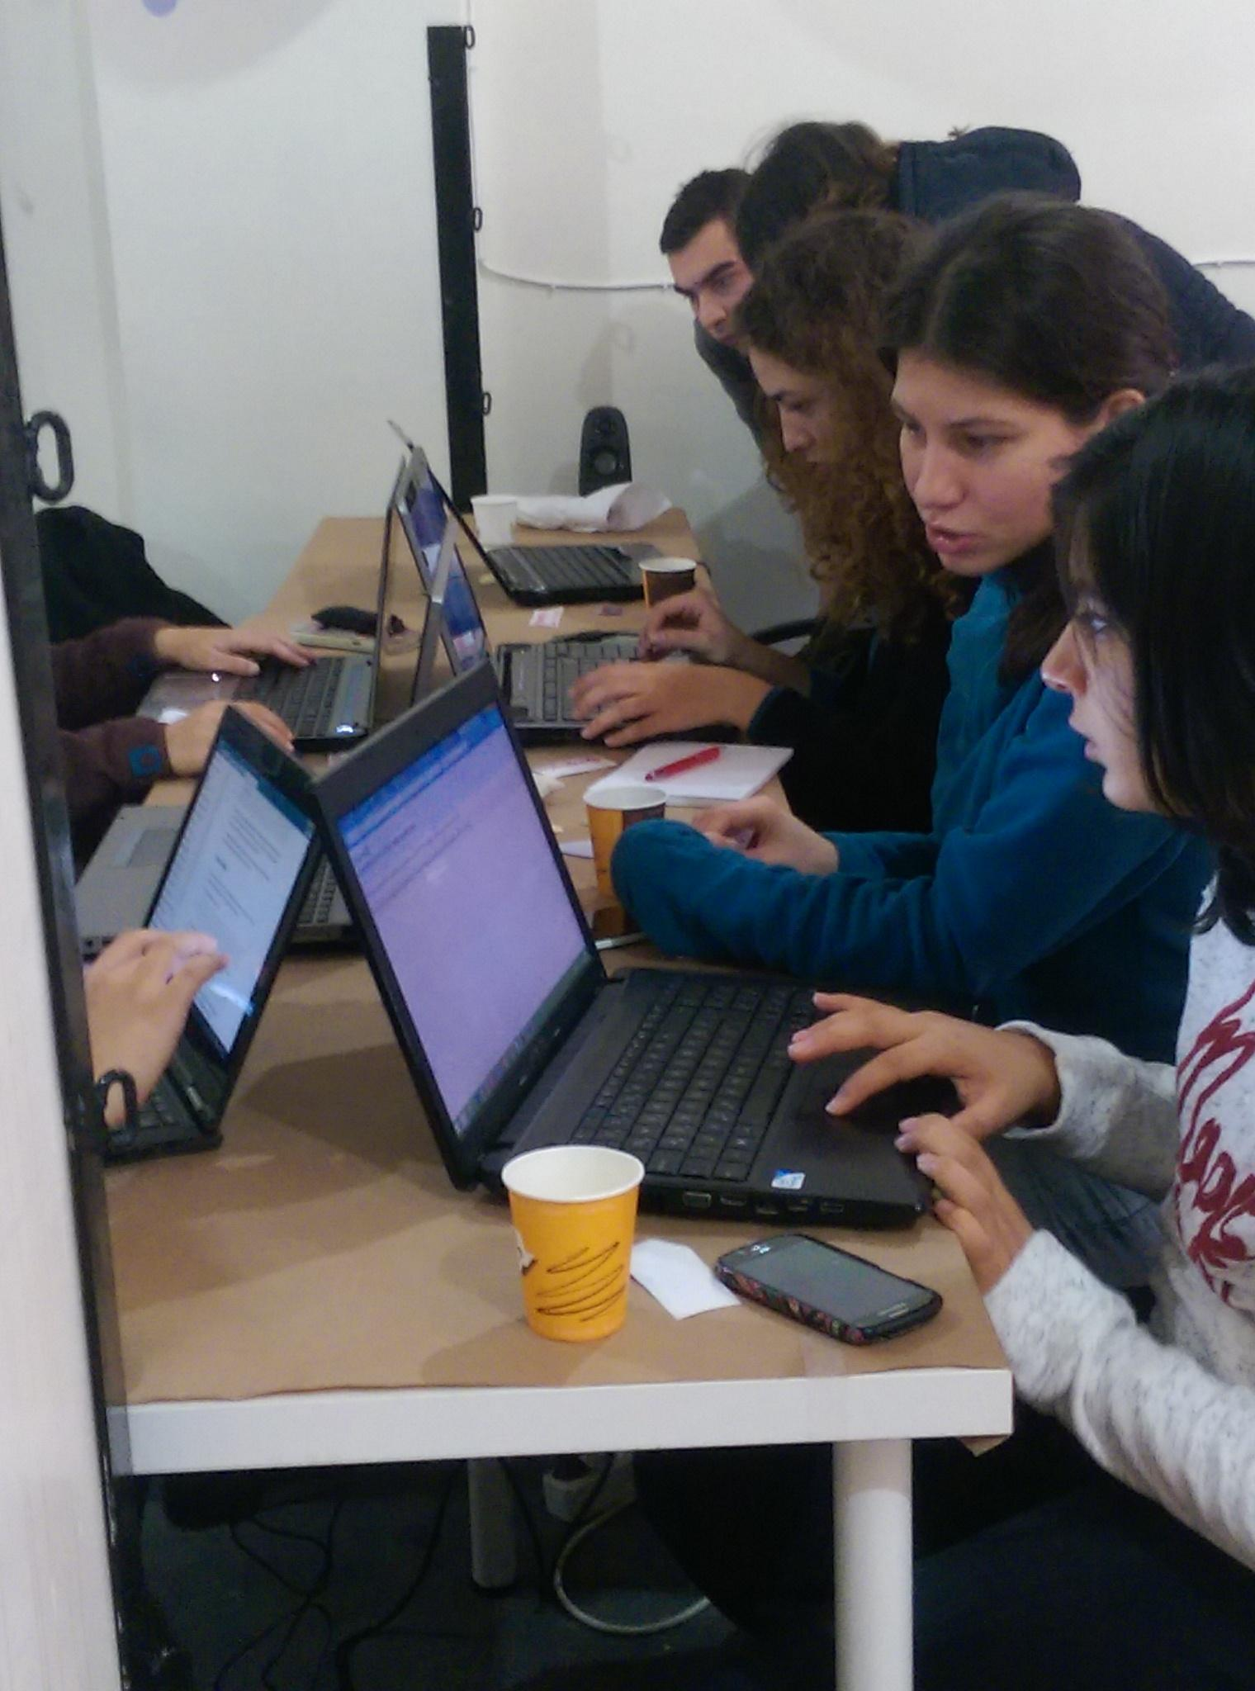
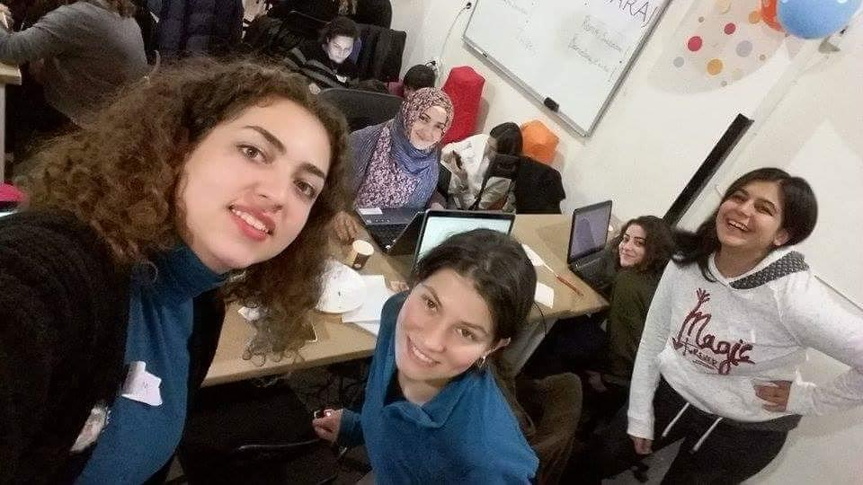
Etkinlik

Slide 15
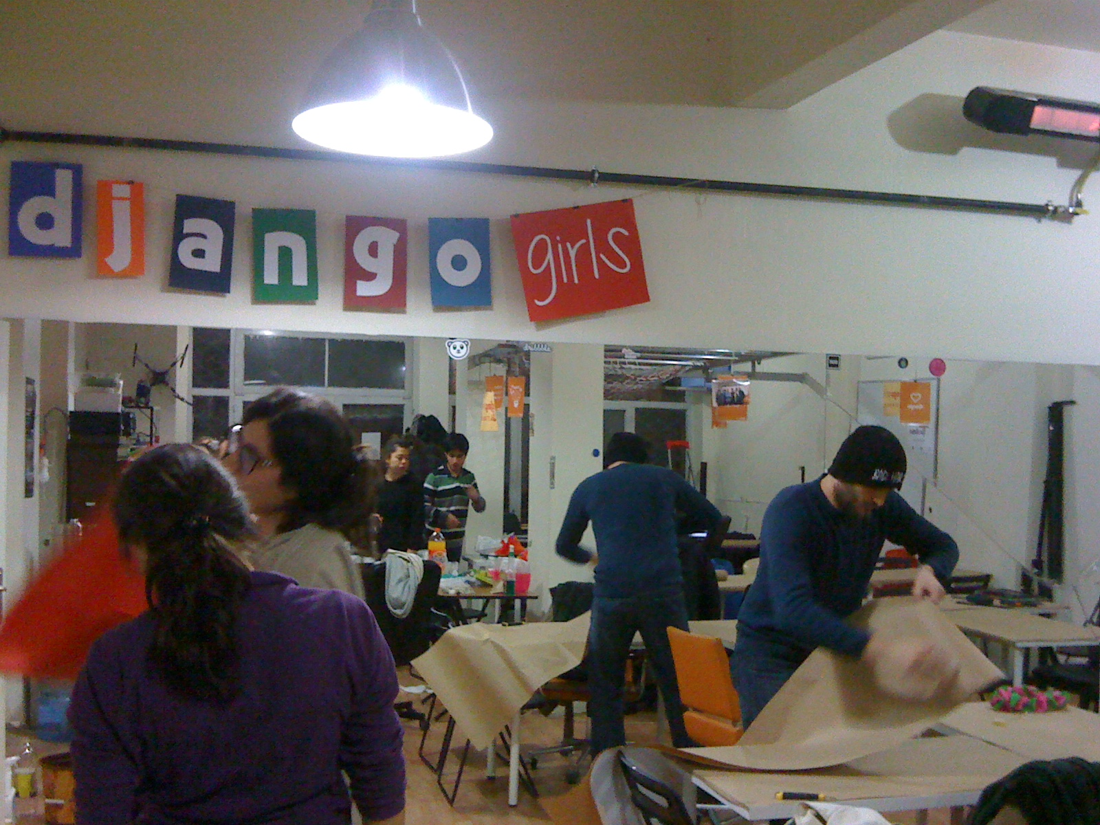

Slide 16
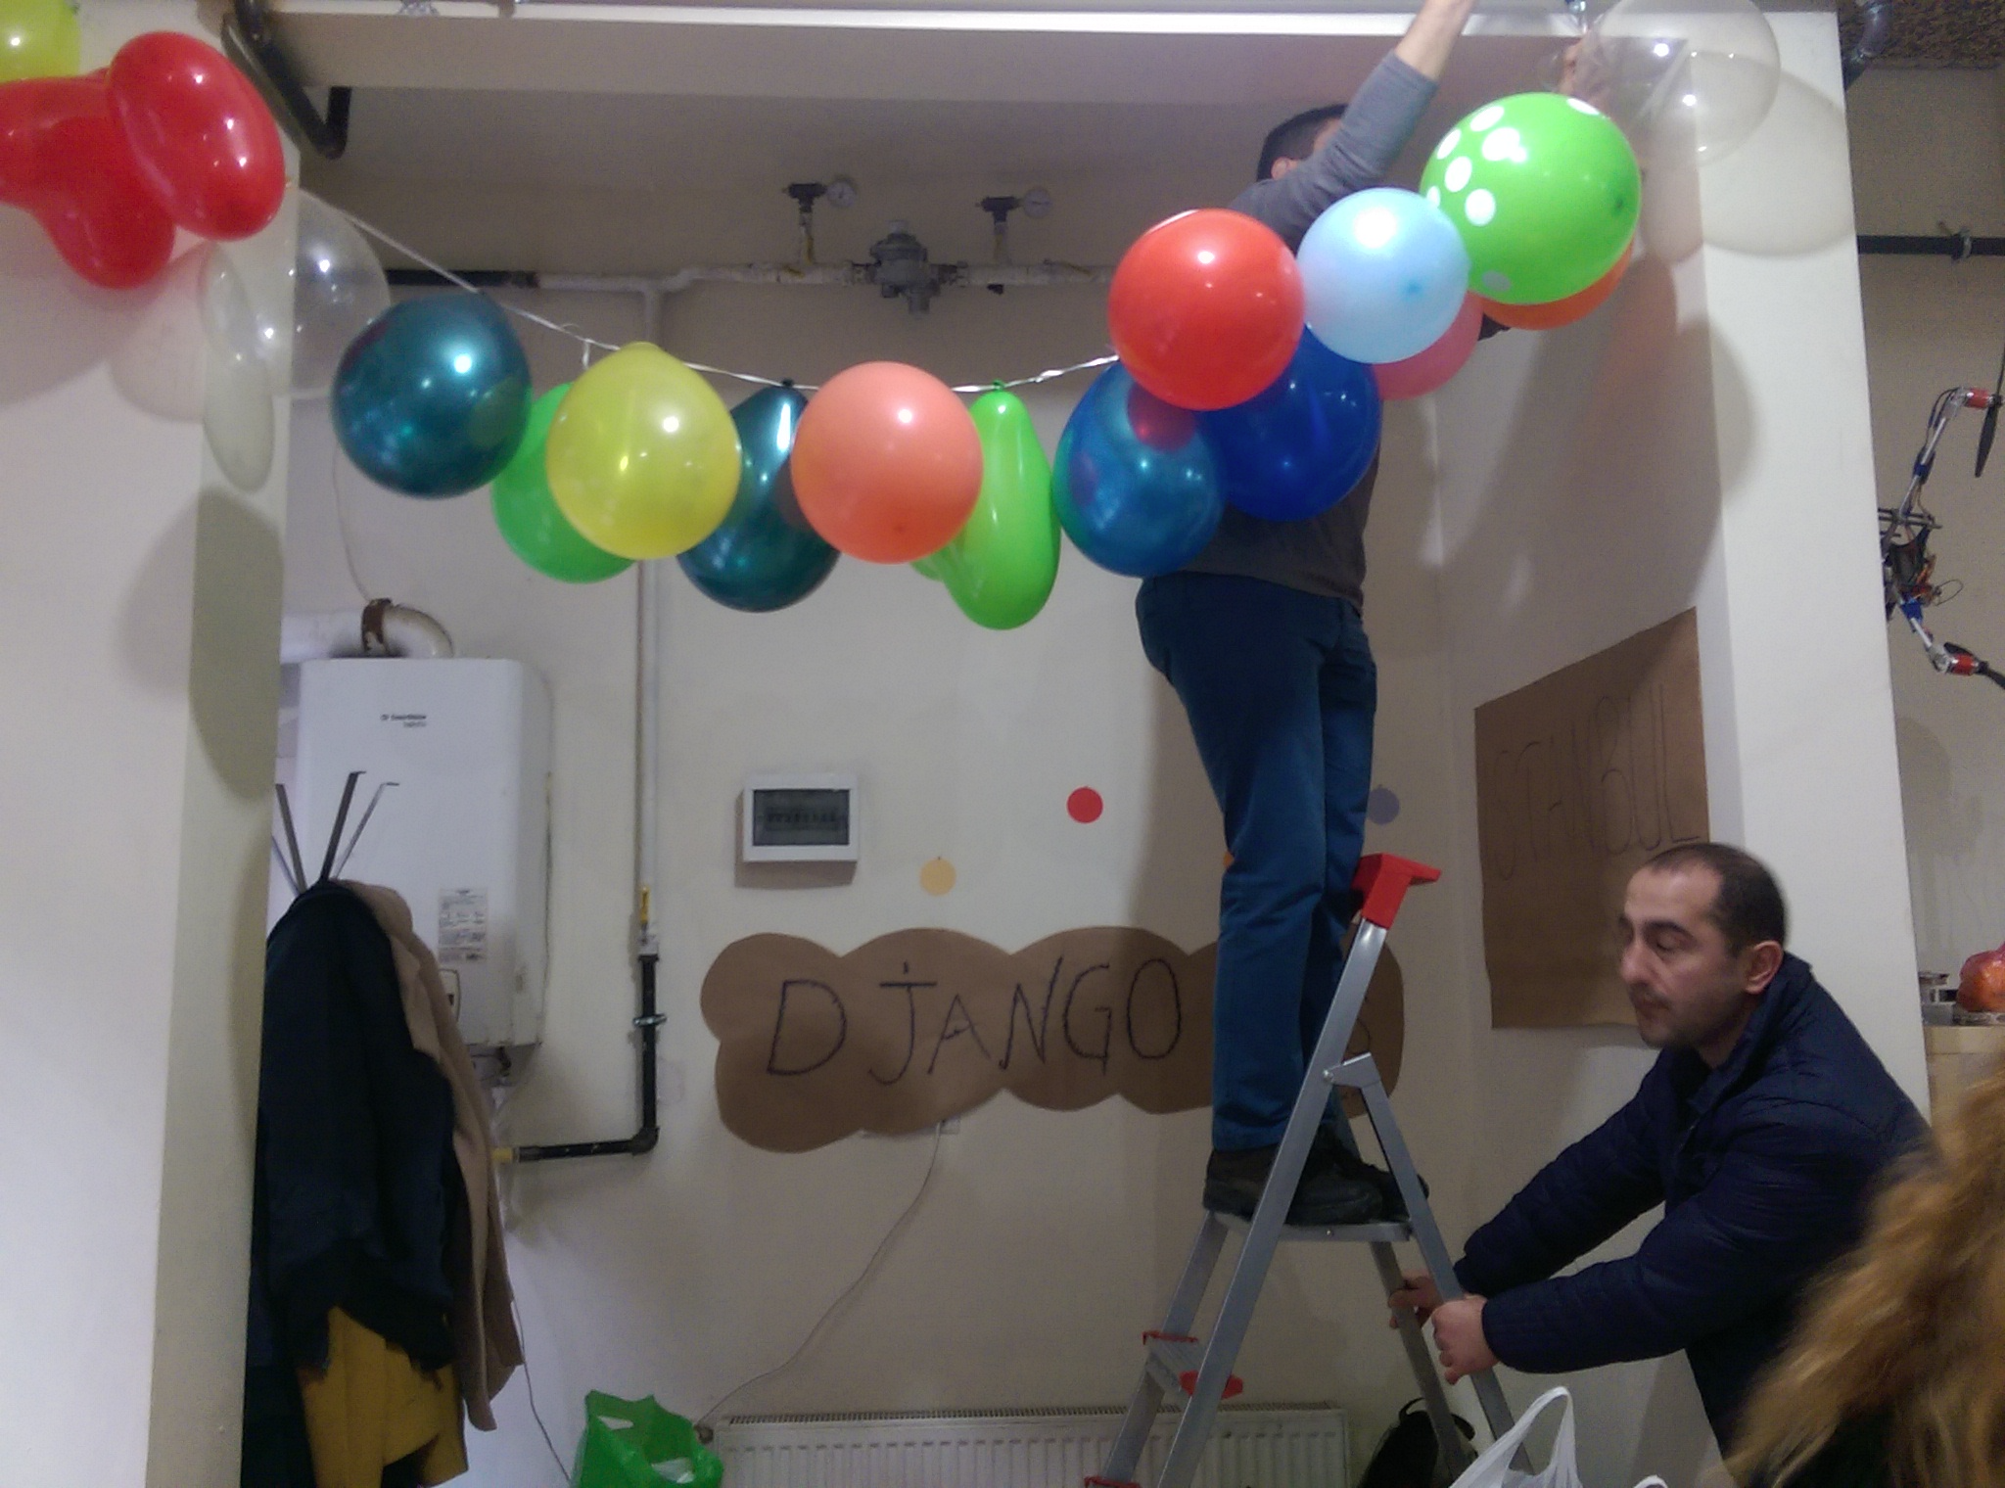

Slide 17
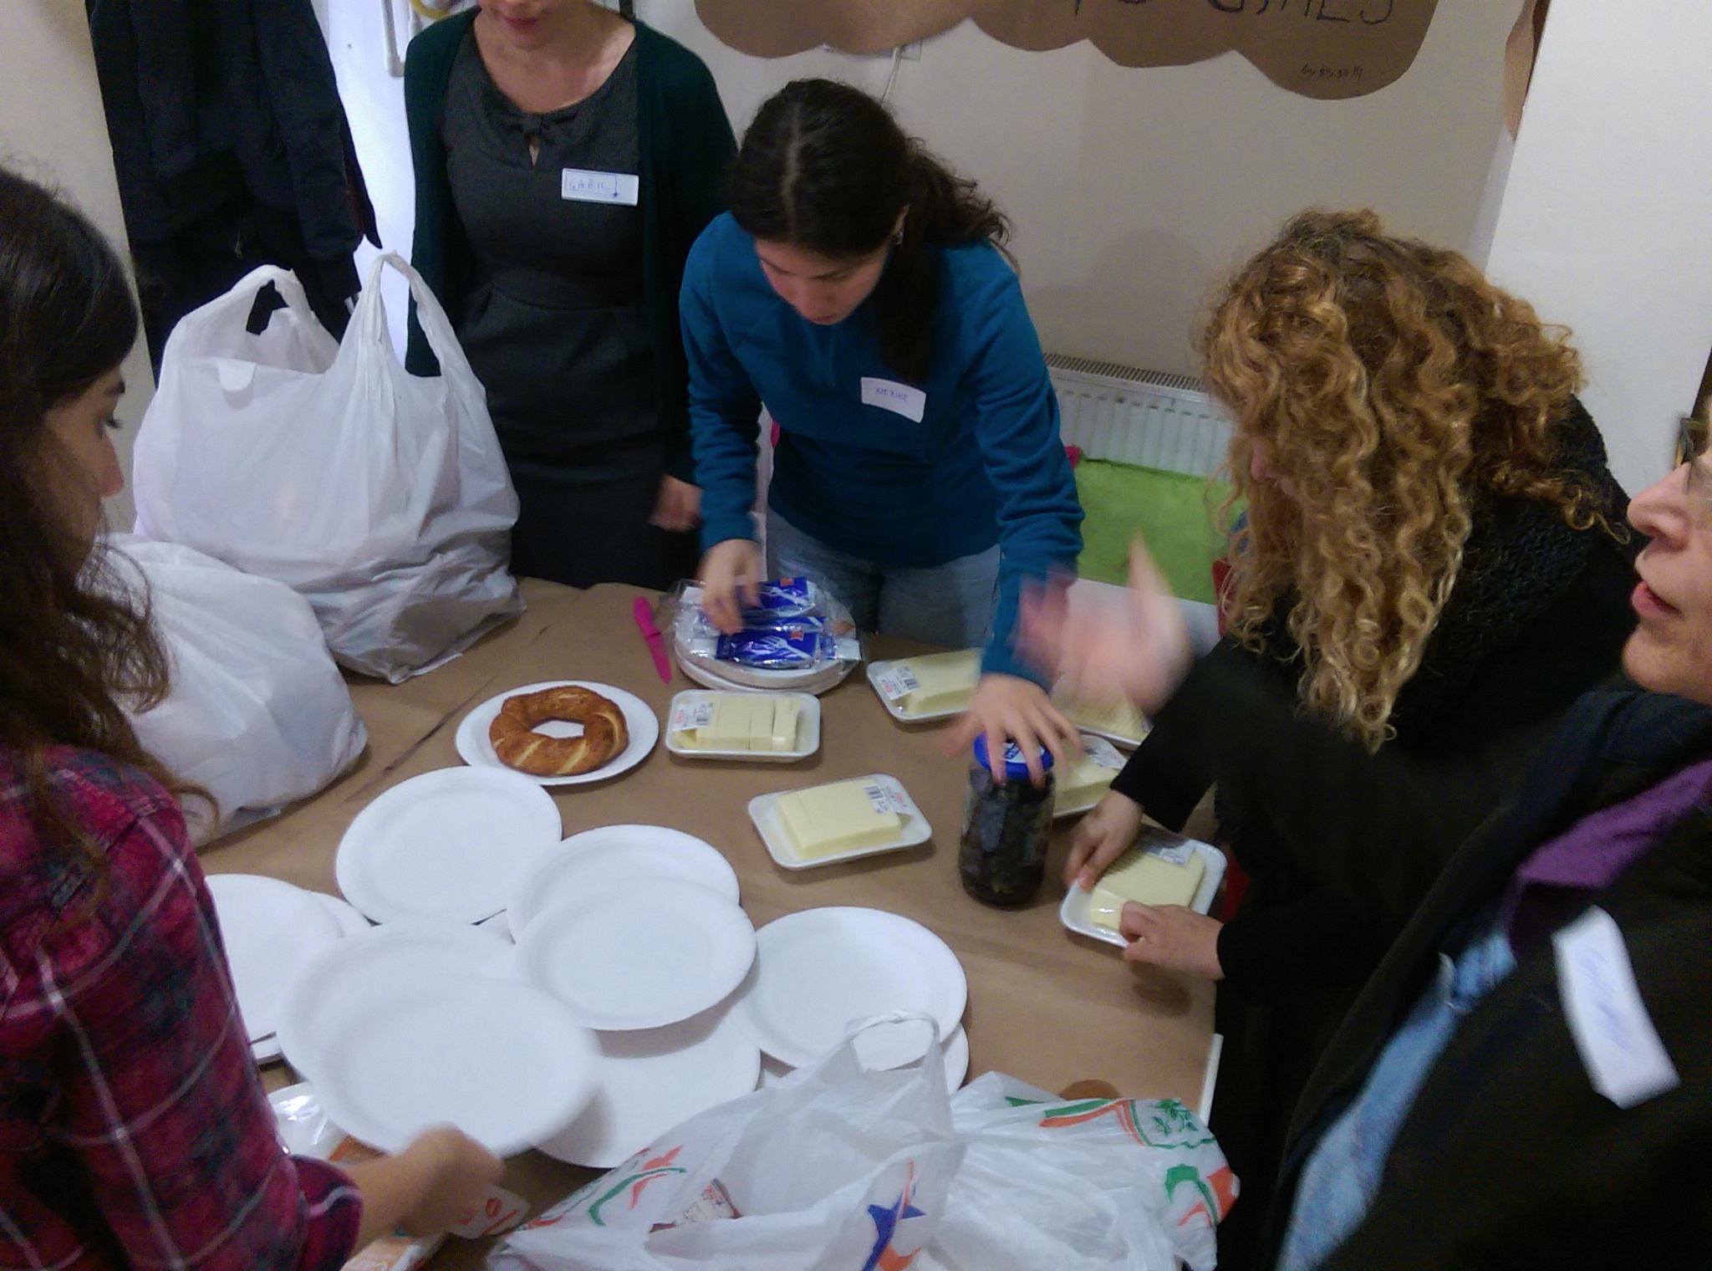

Slide 18
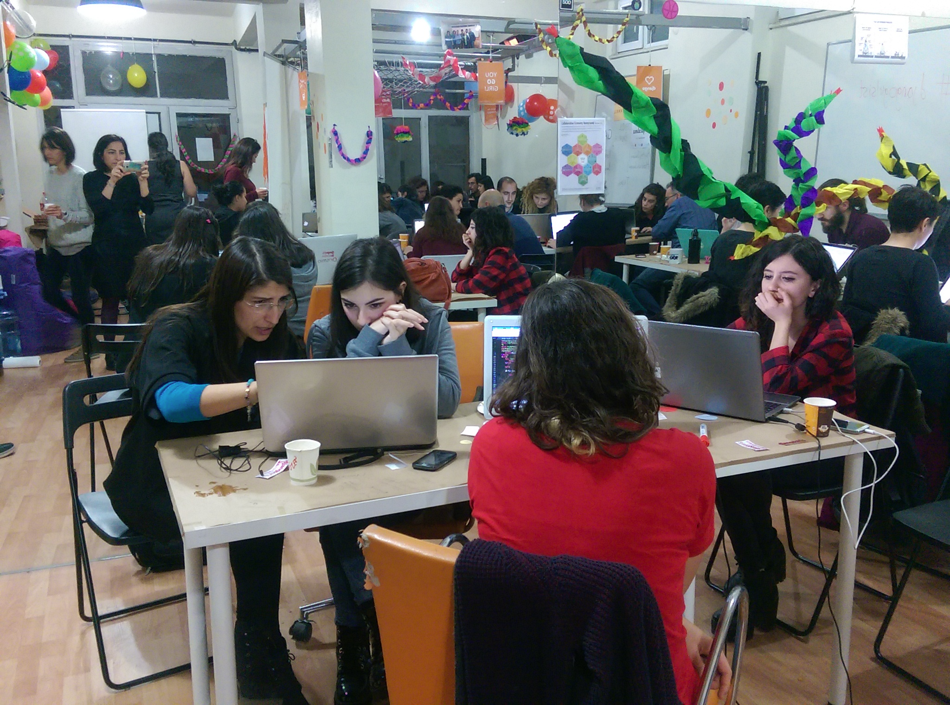

Slide 19
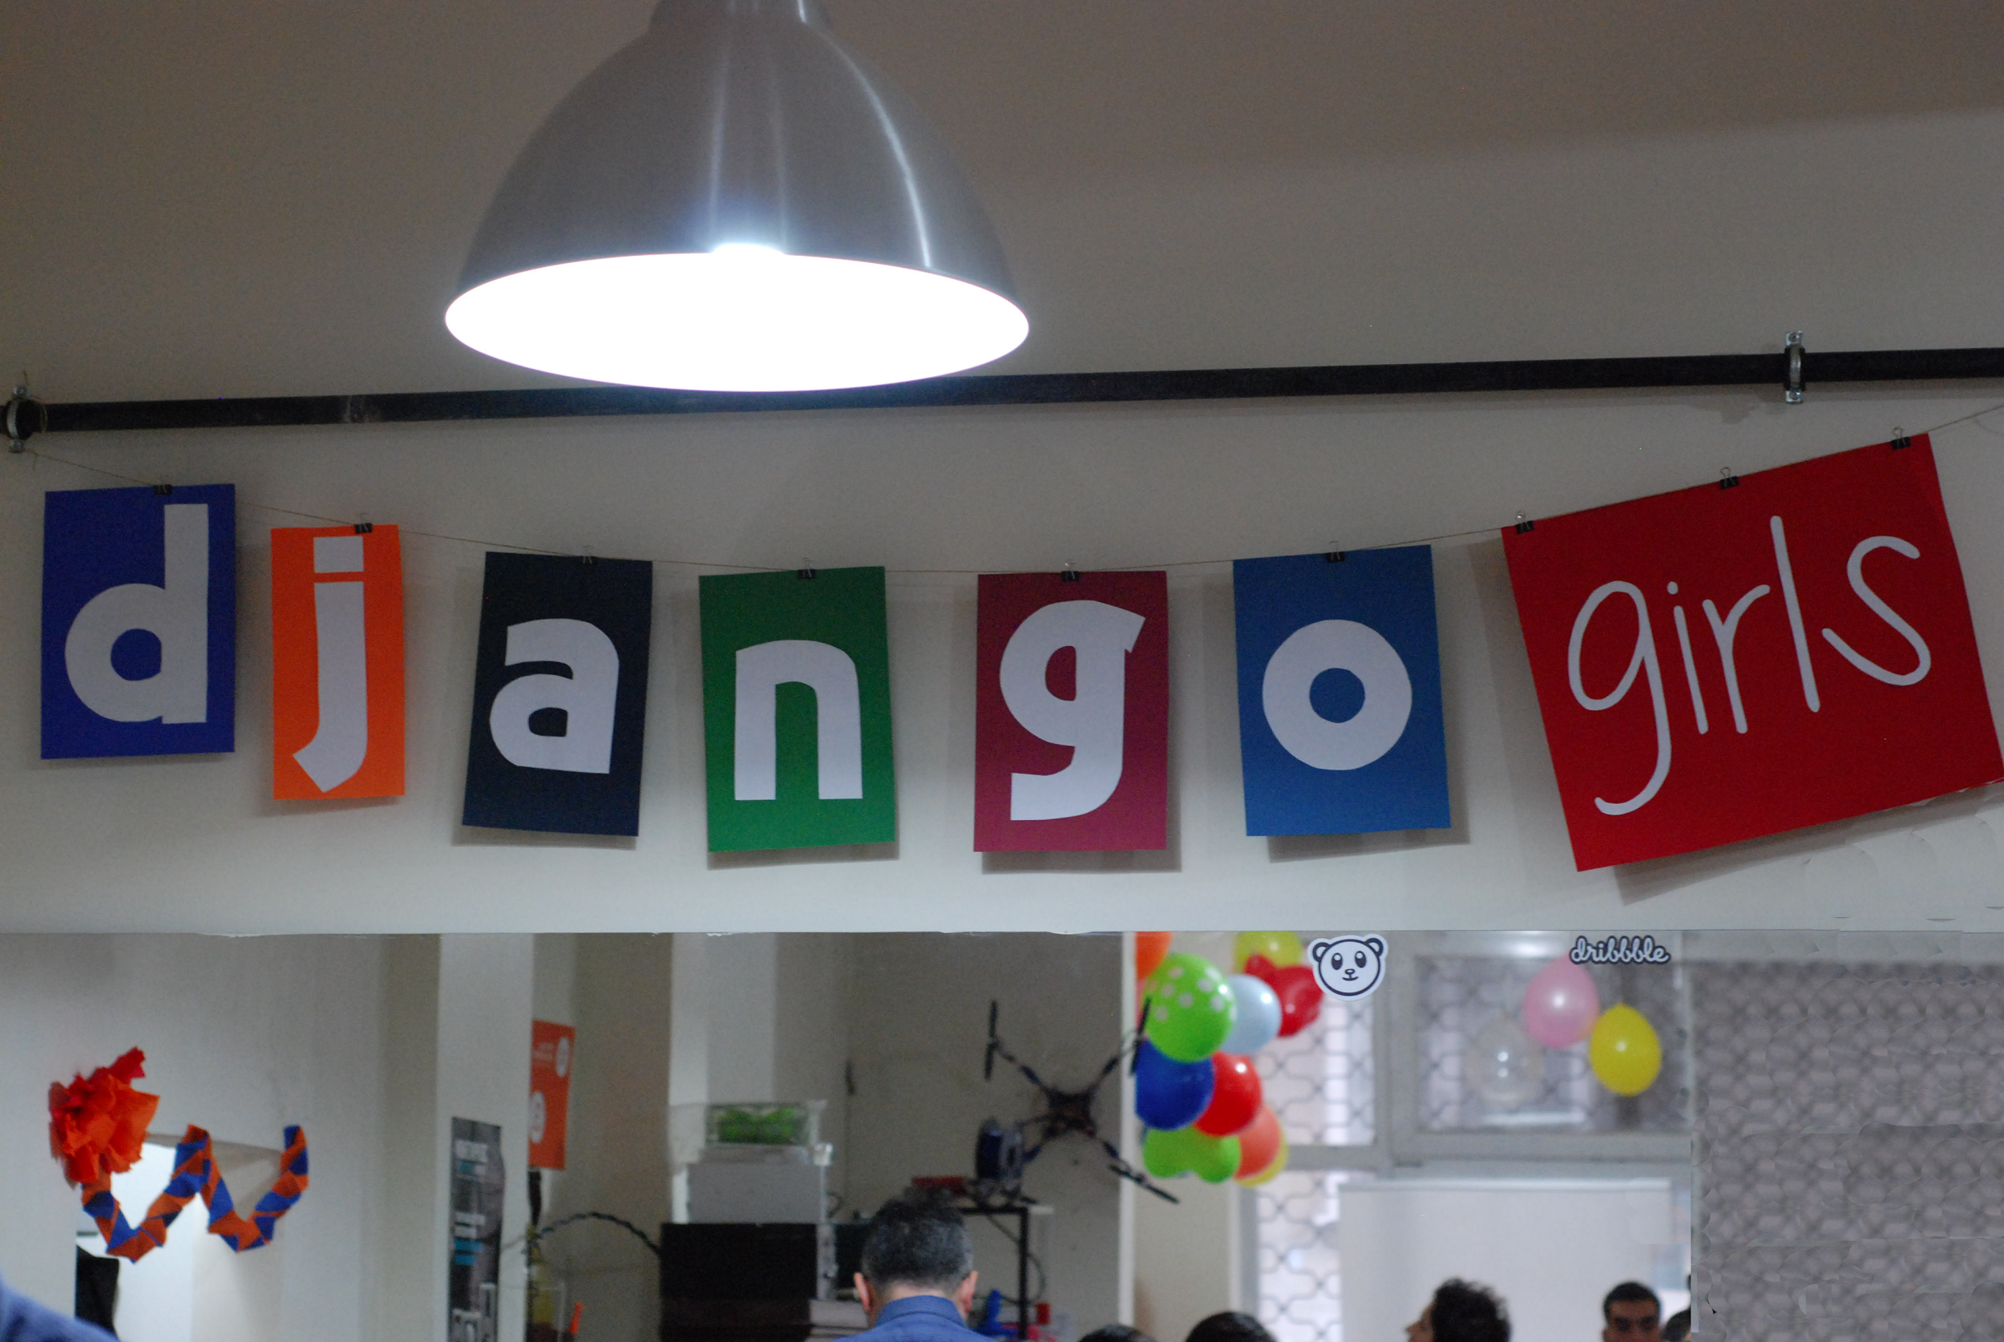

Slide 20
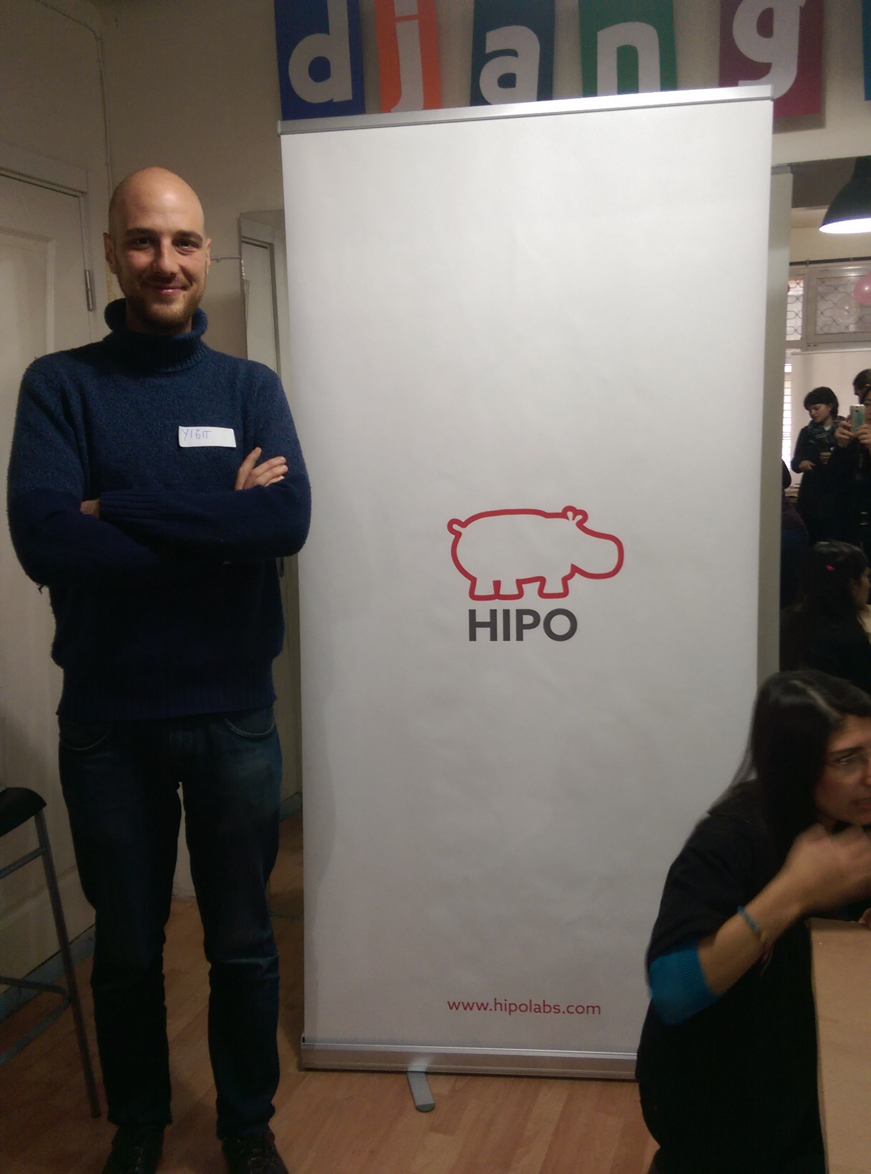

Slide 21
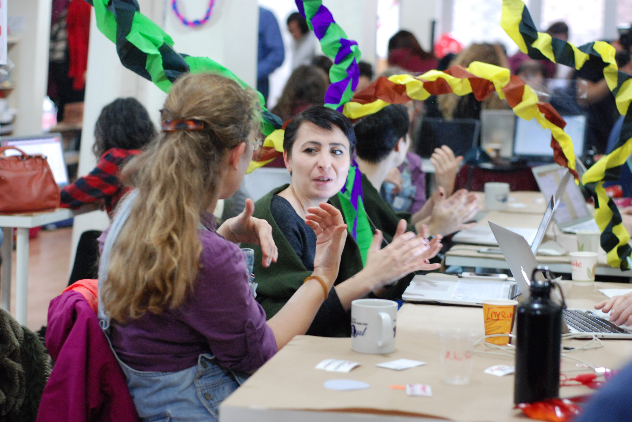

Slide 22
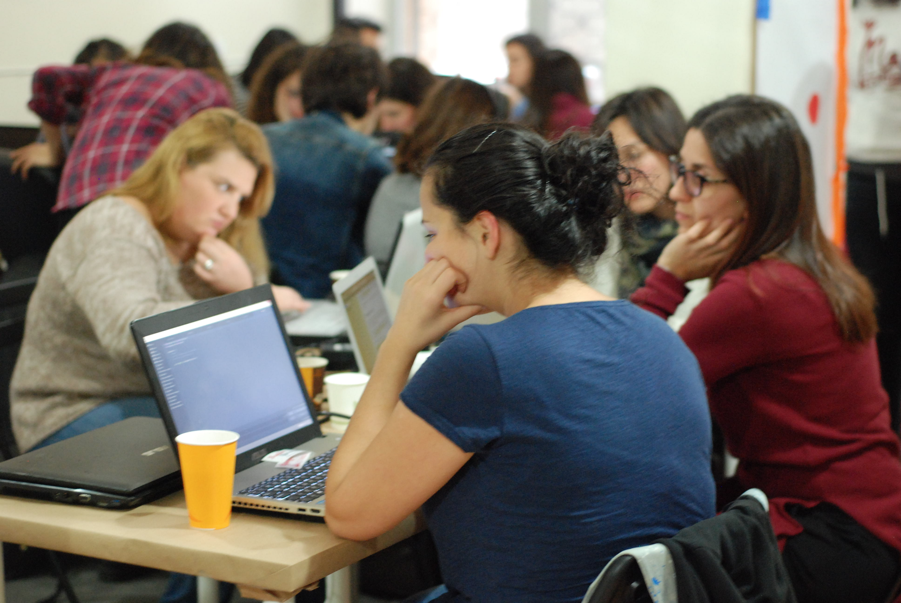

Slide 23
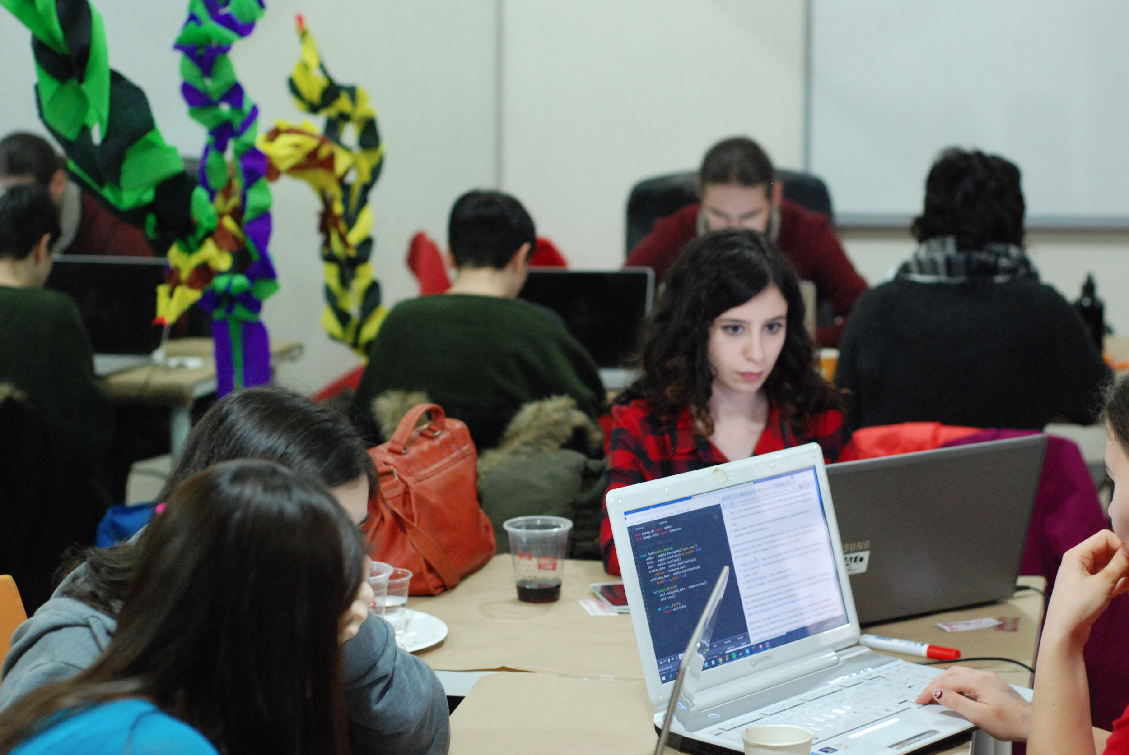

Slide 24
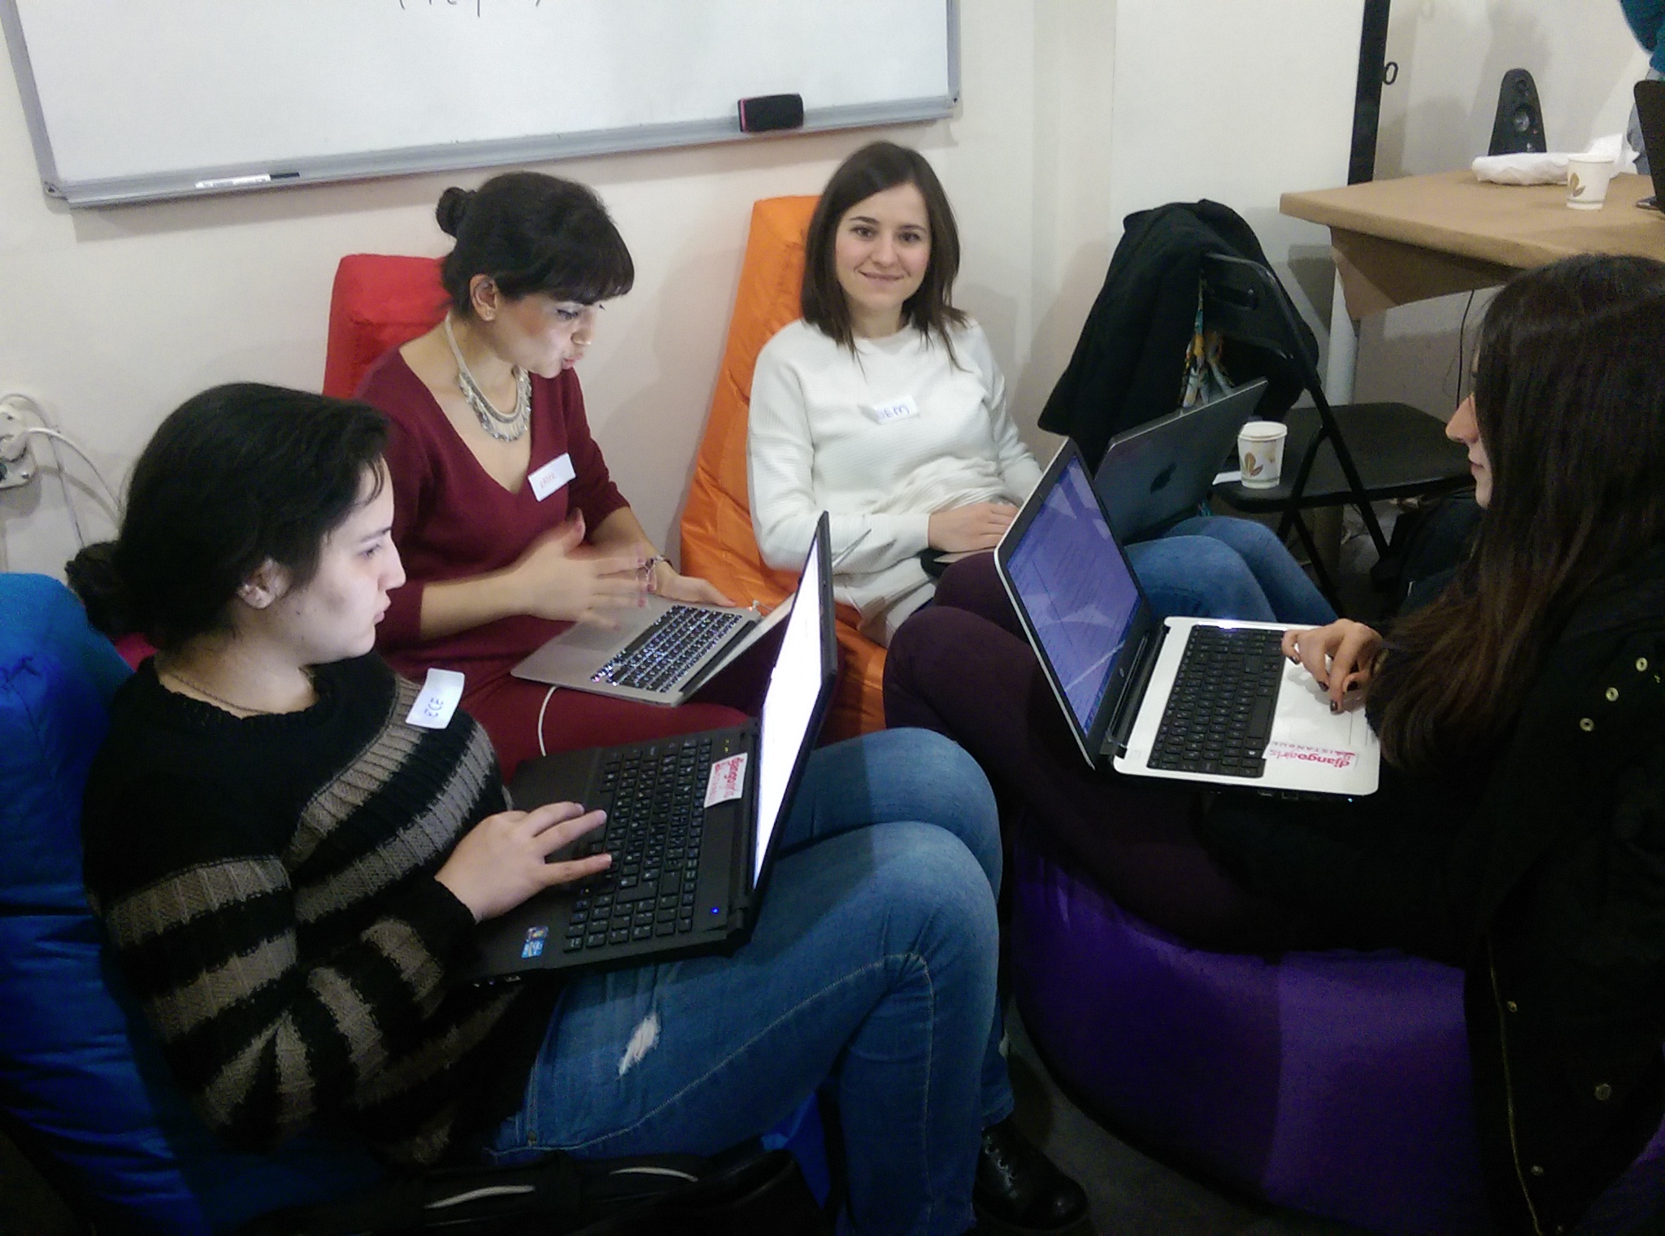

Slide 25
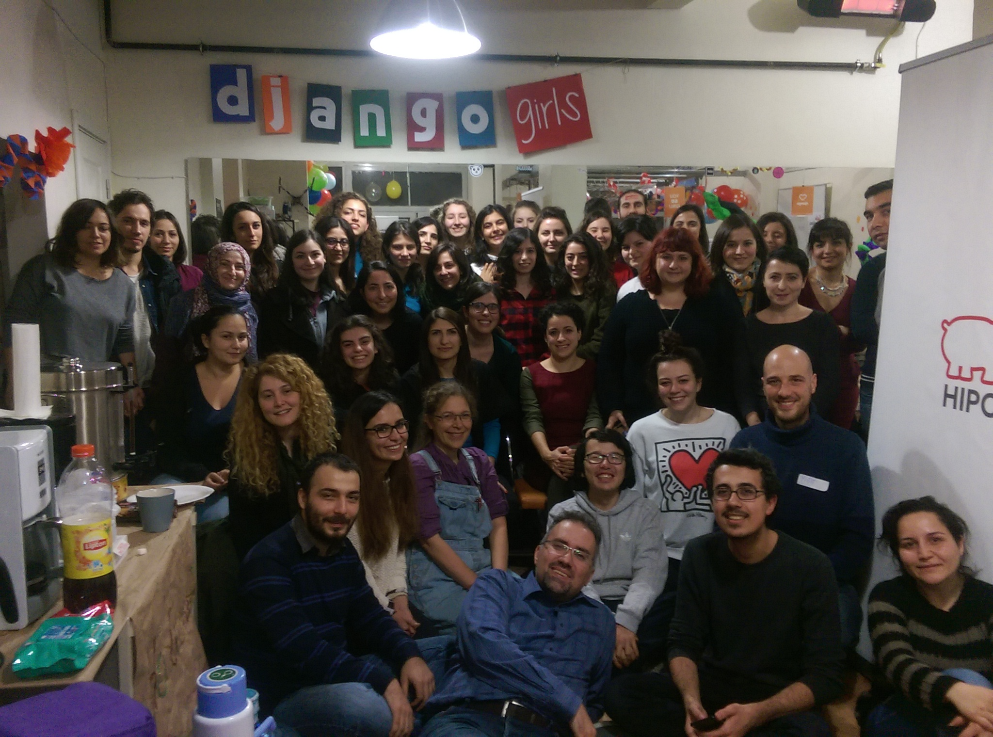

Slide 26
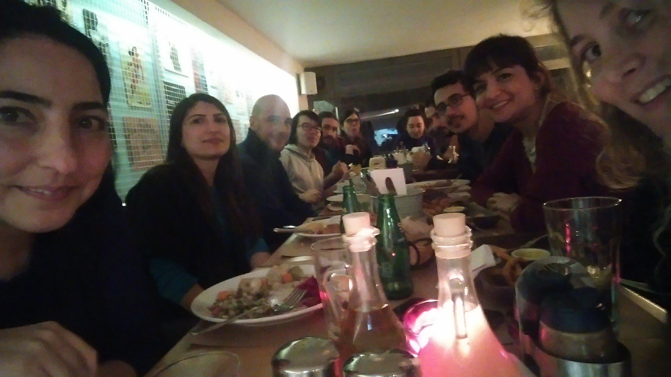

Slide 27
Etkinlik sonrası işler hemen bitmiyor
Katılımcılardan ve mentorlerden ayrı ayrı geribildirim aldık
Fotoğrafları toparlamak yayınlamak
Gönüllülerden özellikle gayretli olanlara teşekkür epostaları atmak
Başka organizasyon yapmak isteyenlerle iletişimde kalmak

Slide 28
Bu eğitim sihirli bir şekilde sizi bir programcıya dönüştürmeyecek.
Eğer bu konuda iyi olmak istiyorsanız, aylara ve hatta yıllara dayanan bir öğrenme ve pratiğe ihtiyacınız var.
Fakat biz size programlamanın ya da websayfası oluşturmanın göründüğü kadar da karmaşık olmadığını göstermek istiyoruz.
Ümit ederiz ki sizin de teknolojiyi bizim kadar sevmenizi sağlayabiliriz!

Slide 29
Tutorial ve öğrenme şekli
Atölyede herkes kendi çalışıyor mentorler de katılımcıların sorularına cevap veriyor.
Error-driven learning -- hata-güdümlü öğrenme!
tutorial.djangogirls.org/tr/index.html
Atölye boyunca bu yönergeyi takip edeceğiz, dilerseniz sonra kendinizde devam edebilirsiniz.

Slide 30
Tutorial - Python’a Giriş

Slide 31
Python - Django Nedir?
Web iskeleti
Login
Güvenlik
Yapı
Admin .. herşey hazır
MVC iskeleti ama tam da değil
Controller’a view
View’a template diyorlar

Slide 32
Django modelleri

Slide 33
Django admin

Slide 34
Tutorial - Django Views

Slide 35

Bitirirken
9 nisan da da sizi yanımızda
görmek istiyoruz.
Twitter/djangogirlsesk
Facebook/djangogirlsesk
@djangogirls @djangogirlsist
Facebook/djangogirlsistanbul

Slide 36
Referanslar
Ola ve Ola’nın hikayesi https://lwn.net/Articles/651833/
https://djangogirls.org
https://djangogirls.org/istanbul
Yakında https://djangogirls.org/eskisehir
http://tutorial.djangogirls.org/tr/index.html

